Slide 1
● 해시 (hash)
해시는 Python3에서는 dict 자료구조로 쉽게 구현을 할 수 있는 자료구조 입니다.
List나 set과 같이 쉽게 사용할 수 있는 자료구조이기 때문에 python으로 코딩을 시작하셨거나, 이미 아시는 분들은 이 파트를 짚고 넘어갈 필요가 없다고 생각하실 수 있습니다. 하지만, 대용량의 데이터를 다루는 기업에서는 O(1)로 시간복잡도를 줄여주는 해쉬를 많이 사용하며, 이 원리를 알면서 적재적소에 사용할 수 있는지를 많이 봅니다. 고로, 대부분의 기업의 1번 문제가 hash를 사용해야 풀 수 있는 문제로 구현이 되어있거나, 면접 질문으로 반드시 등장하게 됩니다.
우리는 python을 사용하기 때문에 구현 파트는 넘어가도록 하되, 내부 원리를 짚고 넘어가는 시간을 가지려고 합니다.

Slide 2
Card no. | name
2621 6189 5198 5135 | Kim
3727 2380 0612 2168 | Park
8910 2829 6281 1921 | Lee
2077 2610 4780 5305 | Choi
8187 9231 8901 7929 | ko
위 표는 각 사람이 가지고 있는 카드 번호를 의미합니다. 여기서, 카드 번호를 임의로 섞어서, 각 각의 카드 번호가 누구의 카드 번호인지 맞추는 문제를 푼다고 생각해봅시다.

Slide 3
Card no. | name
3727 2380 0612 2168
2621 6189 5198 5135
2077 2610 4780 5305
8910 2829 6281 1921
8187 9231 8901 7929
위 표는 각 사람이 가지고 있는 카드 번호를 의미합니다. 여기서, 카드 번호를 임의로 섞어서, 각 각의 카드 번호가 누구의 카드 번호인지 맞추는 문제를 푼다고 생각해봅시다.

Slide 4
Card no. | name
3727 2380 0612 2168 | Park
2621 6189 5198 5135 | Kim
2077 2610 4780 5305 | Choi
8910 2829 6281 1921 | Lee
8187 9231 8901 7929 | ko
아마도, 카드번호 16자리를 다 외우시는 분은 없을거라 생각합니다. 위 내용처럼 앞 2자리까지가 모두 고유하기 때문에 이 숫자들만 외워도 각 카드 번호가 누구를 가리키는지 손쉽게 찾을 수 있습니다.
해시는 이러한 원리를 기반한 자료구조입니다.

Slide 5
Key | value
3727 2380 0612 2168 | Park
2621 6189 5198 5135 | Kim
2077 2610 4780 5305 | Choi
8910 2829 6281 1921 | Lee
8187 9231 8901 7929 | ko
해시 자료구조는 키에 대응되는 값을 저장하는 자료구조 입니다. 앞서 본 표의 card no.부분을 key라고 생각하고, name을 value라고 생각하시면 이해가 편하실 겁니다.

Slide 6
해시는 insert, erase, find, update에 관련된 모든 메소드를 O(1)에 해결합니다.
가장 눈여겨 보셔야 할 것은 모든 key값에 대해 평등하게 O(1)에 서비스를 제공할 수 있다는 점입니다. 이 평등이 중요한 이유를 예를 들어 설명해 보겠습니다.
예) 불평등할 경우.
A라는 고객과 Z라는 고객이 로그인을 하려고 함. -> A는 서비스 초창기에 가입한 회원이기 때문에 검색이 빨라서 로그인이 빠름. 하지만 Z고객은 최근에 가입한 회원이기 때문에 순차검색을 할 경우, O(N)의 속도로 검색해도 느리게 로그인이 됨. -> 불평등이 발생.

Slide 7
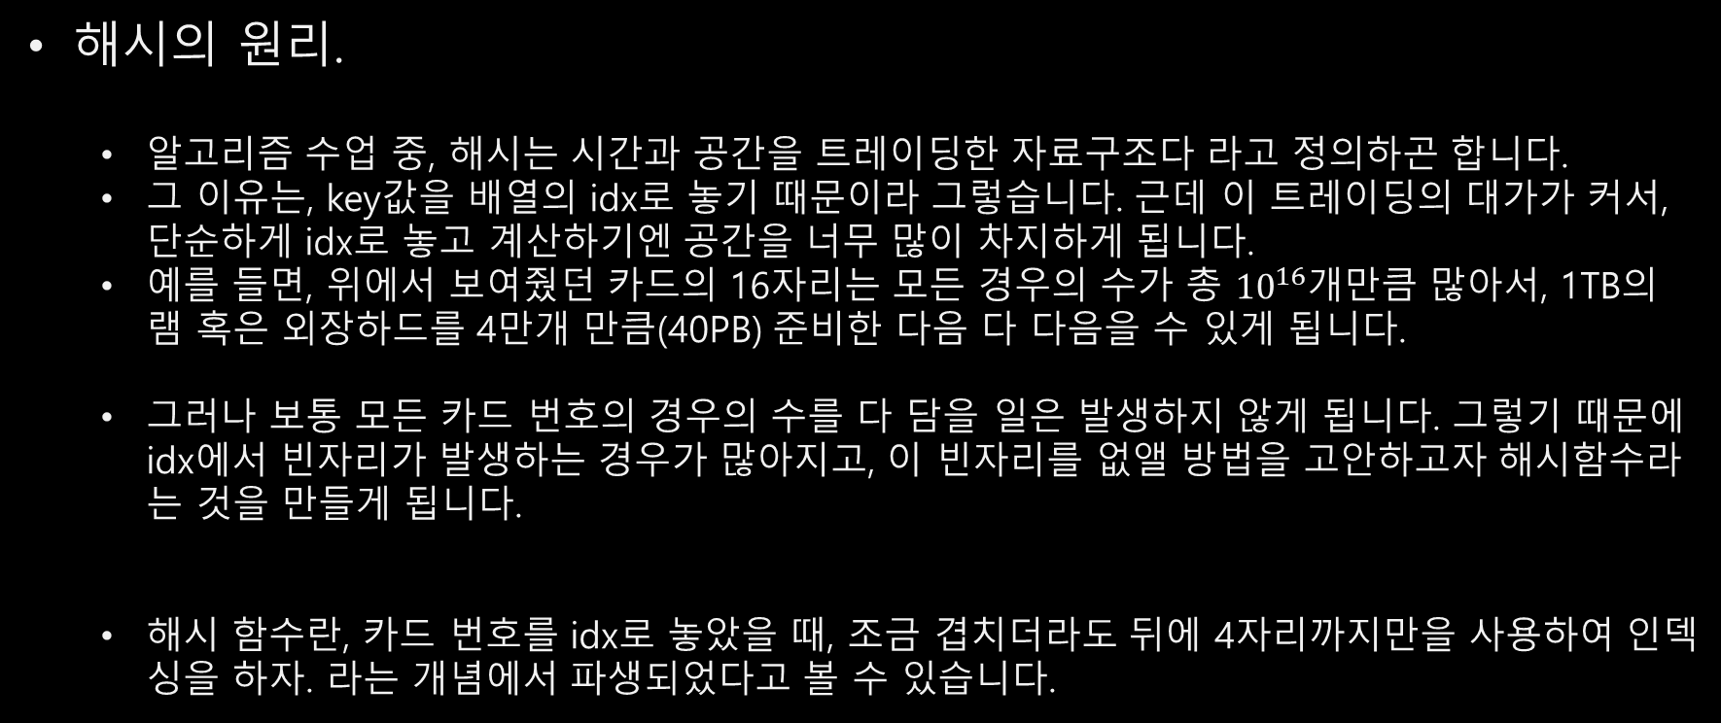
해시의 원리.
알고리즘 수업 중, 해시는 시간과 공간을 트레이딩한 자료구조다 라고 정의하곤 합니다.
그 이유는, key값을 배열의 idx로 놓기 때문이라 그렇습니다. 근데 이 트레이딩의 대가가 커서, 단순하게 idx로 놓고 계산하기엔 공간을 너무 많이 차지하게 됩니다.
예를 들면, 위에서 보여줬던 카드의 16자리는 모든 경우의 수가 총 ${10}^{16}$개만큼 많아서, 1TB의 램 혹은 외장하드를 4만개 만큼(40PB) 준비한 다음 다 다음을 수 있게 됩니다.
그러나 보통 모든 카드 번호의 경우의 수를 다 담을 일은 발생하지 않게 됩니다. 그렇기 때문에 idx에서 빈자리가 발생하는 경우가 많아지고, 이 빈자리를 없앨 방법을 고안하고자 해시함수라는 것을 만들게 됩니다.
해시 함수란, 카드 번호를 idx로 놓았을 때, 조금 겹치더라도 뒤에 4자리까지만을 사용하여 인덱싱을 하자. 라는 개념에서 파생되었다고 볼 수 있습니다.

Slide 8
Key 값
해시 함수
Idx 값
해시 함수는 여러 분야에서 아직도 연구 개발을 많이 하고 있습니다.
대표적으로 해시 자료구조에서 사용되는 것은 SHA256이라는 해시함수를 사용합니다.
최근에는 딥러닝을 이용하여 보다 최적의 해시함수를 만들어내는 노력등을 하고 있는 것으로 알고 있습니다.

Slide 9
충돌 회피
Chaining 기법
Open Addressing 기법

